Slide 1
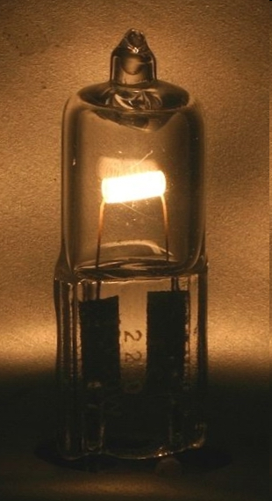
HALOGENDERIVÁTY UHLOVODÍKŮ
Obr. 1: Halogenová žárovka

Slide 2
Definice:
  Halogenderiváty jsou deriváty uhlovodíků, v jejichž molekule je alespoň jeden vodík nahrazen halogenem (F, Cl, Br, I)- např. chlormethan
  Atomy halogenů tvoří tzv. charakteristickou skupinu
  Je-li v molekule více atomů halogenu, přidává se k názvu předpona vyjadřující jejich počet:
  2 = di-
  3 = tri-
  4 = tetra-
Příklady:
  dichlormetan
  triijodmetan

Slide 3
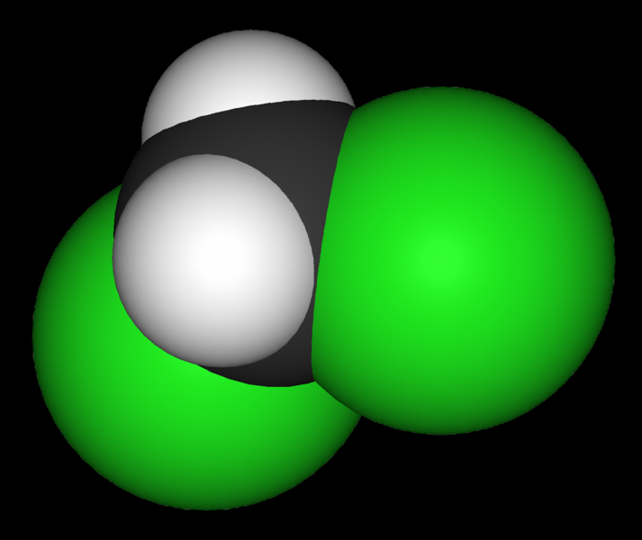
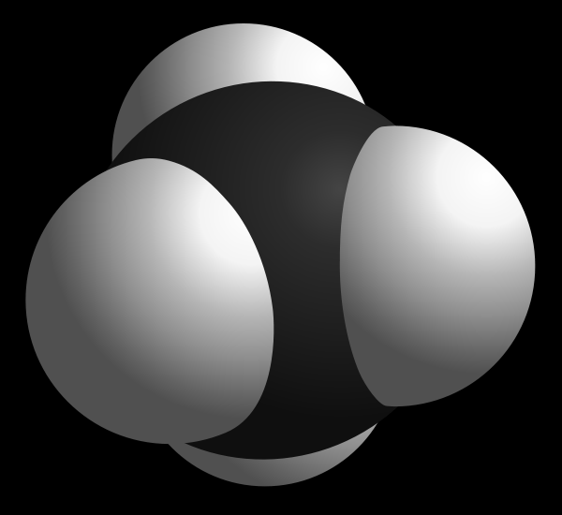
Obr.2: Metan Obr.3: Dichlormetan

Slide 4
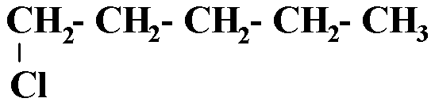
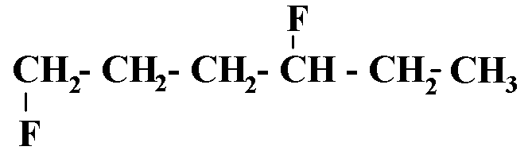
Názvosloví
Polohu halogenu určuje číslo před ním
v názvu
Př. 1-chlorpentan 1,4-difluorhexan
1 a 4 značí polohu fluoru
předpona di znamená, že sloučenina obsahuje dva atomy fluoru
1 značí polohu chloru
Zdroj:MÁNEK, David. Halogenderiváty uhlovodíků. Metodický portál : Digitální učební materiály [online]. 06. 09. 2010, [cit. 2011-12-25]. Dostupný z WWW: <http://dum.rvp.cz/materialy/halogenderivaty-uhlovodiku.html>. ISSN 1802-4785.

Slide 5
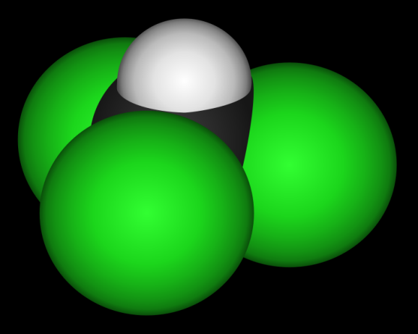
CHLOROFORM = TRICHLORMETHAN CHCl₃
bezbarvá kapalina, nehořlavá, nasládlý zápach
rozpouštědlo
narkotické účinky (používal se k narkózám v lékařství v 19. a 20. století)
jeho rozkladem vzniká jedovatý plyn fosgen
Obr.4: Chloroform

Slide 6
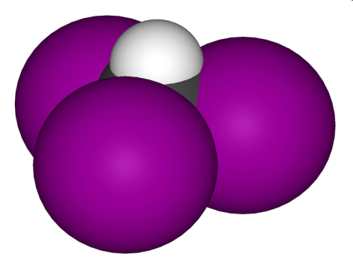
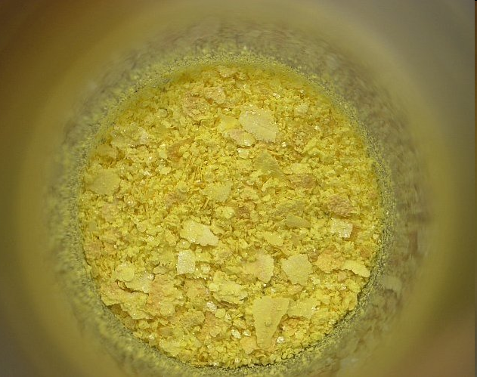
JODOFORM = TRIJODMETHAN CHI3
pevná žlutá krystalická látka, voní po šafránu
dezinfekční účinky – silně toxicky působí na bakterie (ošetření drobných poranění)
Obr.5: Trijodmetan
Obr.6: Jodoform

Slide 7
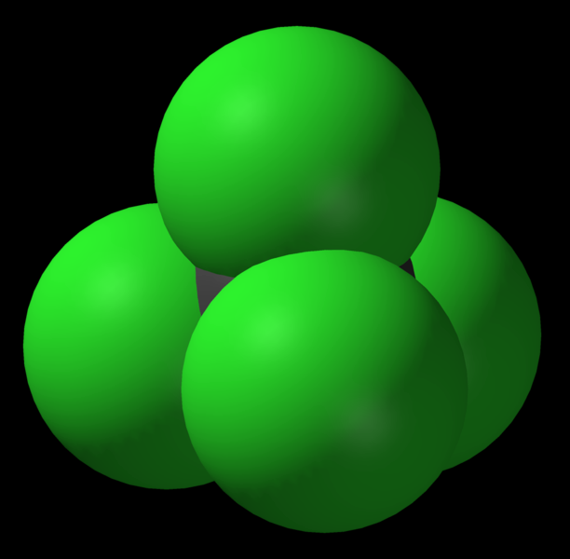
TETRACHLORMETHAN = CHLORID UHLIČITÝ CCl₄
nehořlavá bezbarvá kapalina
slouží jako organické rozpouštědlo
byl používán jako hasivo, ale pro jeho jedovatost se přestal plnit do hasicích přístrojů
Obr.7: Tetrachlormetan

Slide 8
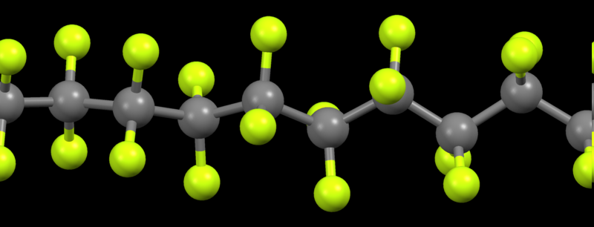
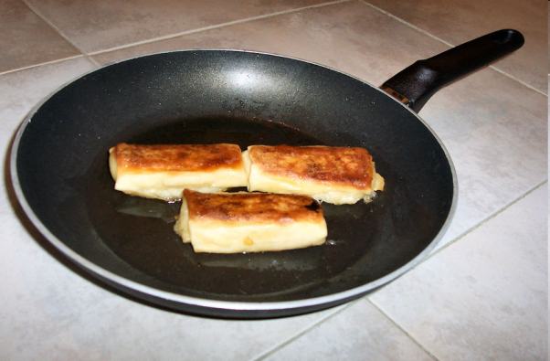
TETRAFLUORETHYLEN
CF₂ = CF₂
používá se k výrobě teflonu = polytetrafluorethylenu = PTFE
teflon je hmota, která má široké využití pro svou nehořlavost, žáruvzdornost a chemickou odolnost (kuchyňské nádobí)
Obr.8: Tetrafluorethylen
Obr.9: Teflonová pánev

Slide 9
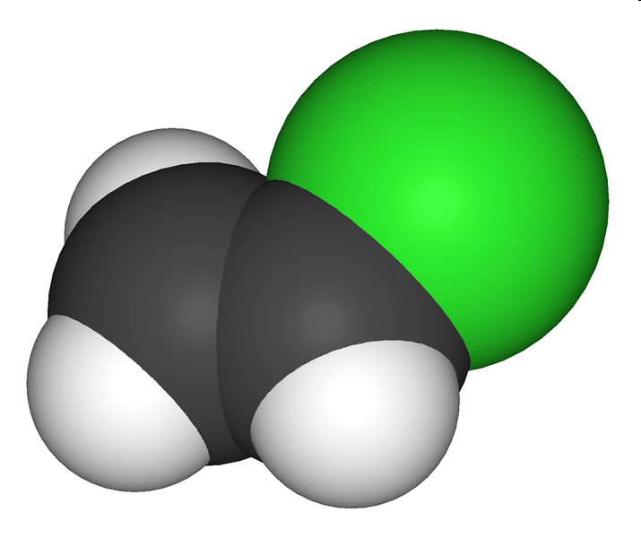
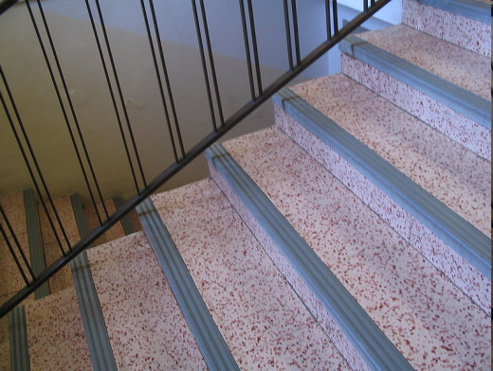
CHLORETHEN = VINYLCHLORID CH₂ = CHCl
Surovina pro výrobu plastu polyvinylchloridu = PVC (podlahové krytiny – lina)
Obr.10: Vinylchlorid
Obr.11 Schody s linoleem

Slide 10
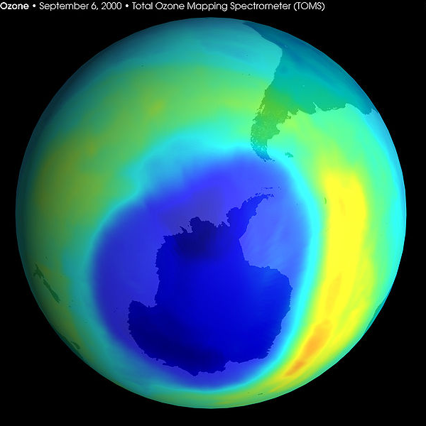
FREONY
Halogenderiváty uhlovodíků, které obsahují alespoň dva vázané halogeny, většinou chlor a fluor
Dříve hnací plyny lednic
a sprejů
narušují ozonovou vrstvu a tím vážně ohrožují život na Zemi
Př. dichlordifluormethan CCl2F2
Obr.12: Ozonová díra nad Antarktidou v r. 2000

Slide 11
Úkol
Vytvořte z názvu strukturní vzorce těchto sloučenin:
2-chlorpentan
1-brom-2-chlorheptan
3-fluorhexan
3-jodheptan
1,1-dichlorpentan
2,2,4-trichlorpentan

Slide 12
Metodické doporučení
Prezentace seznamuje s významnými zástupci halogenderivátů, jejich vlastnostmi a použitím.

Slide 13
BENEŠ, Pavel a kol. Základy chemie. 2.díl. 3.vyd. Praha: Fortuna, 2004. 96 s. ISBN 80-7168-748-0,
s. 47
MÁNEK, David. Halogenderiváty uhlovodíků. Metodický portál : Digitální učební materiály [online]. 06. 09. 2010, [cit. 2011-12-25]. Dostupný z WWW: <http://dum.rvp.cz/materialy/halogenderivaty-uhlovodiku.html>. ISSN 1802-4785.
Obr.1: WERNLLI, Stefan. [cit. 2011.12.25]. Dostupný pod licencí Wikimedia Commons na www:
http://cs.wikipedia.org/wiki/Soubor:Halogen-bulb-3.jpg
Obr.2: Dbc334. [cit. 2011.12.22]. Dostupný pod licencí Wikimedia Commons na www:
< http://en.wikipedia.org/wiki/File:Methane-3D-space-filling.svg>
Obr.3: BENJAH. [cit. 2011.12.25]. Dostupný pod licencí Wikimedia Commons na www:
http://cs.wikipedia.org/wiki/Soubor:Dichloromethane-3D-vdW.png
Obr.4: BENJAH. [cit. 2011.12.25]. Dostupný pod licencí Wikimedia Commons na www:
http://cs.wikipedia.org/wiki/Soubor:Chloroform_3D.svg
Obr.5: BENJAH [cit. 2011.12.25]. Dostupný pod licencí Wikimedia Commons na www:
http://pl.wikipedia.org/w/index.php?title=Plik:Iodoform-3D-vdW.png&filetimestamp=20060807225708
Obr.6: OELEN, W. [cit. 2011.12.25]. Dostupný pod licencí Wikimedia Commons na www:
http://en.wikipedia.org/wiki/File:Iodoform2.jpg
Obr.7: BENJAH [cit. 2011.12.25]. Dostupný pod licencí Wikimedia Commons na www:
http://en.wikipedia.org/wiki/File:Carbon-tetrachloride-3D-vdW.png
Notes:
13

Slide 14
Obr.8: MILLS, Ben. [cit. 2011.12.25]. Dostupný pod licencí Wikimedia Commons na www:
http://upload.wikimedia.org/wikipedia/commons/e/eb/Perfluorodecyl-chain-from-xtal-Mercury-3D-
balls.png
Obr.9: ANDREVAN. [cit. 2011.12.25]. Dostupný pod licencí Creative Commons na www
http://en.wikipedia.org/wiki/File:100_0783.JPG
Obr.10: BENJAH. [cit. 2011.12.25]. Dostupný pod licencí Wikimedia Commons na www:
http://cs.wikipedia.org/wiki/Vinylchlorid
Obr.11: STRACHOŇ, Martin. [cit. 2011.12.25]. Dostupný pod licencí Wikimedia Commons na www:
http://cs.wikipedia.org/wiki/Soubor:Schody_s_linoleem.jpg
Obr.12: Deglr6328[cit. 2011.12.25]. Dostupný pod licencí Wikimedia Commons na www:
http://cs.wikipedia.org/wiki/Soubor:Largest_ever_Ozone_hole_sept2000.jpg
Notes:
14

